Slide 1
파이썬 tkinter 적용해서 만든 온라인
만화책 대여 Kiosk 서비스 제작
훈련생 : 탁우근

Slide 2
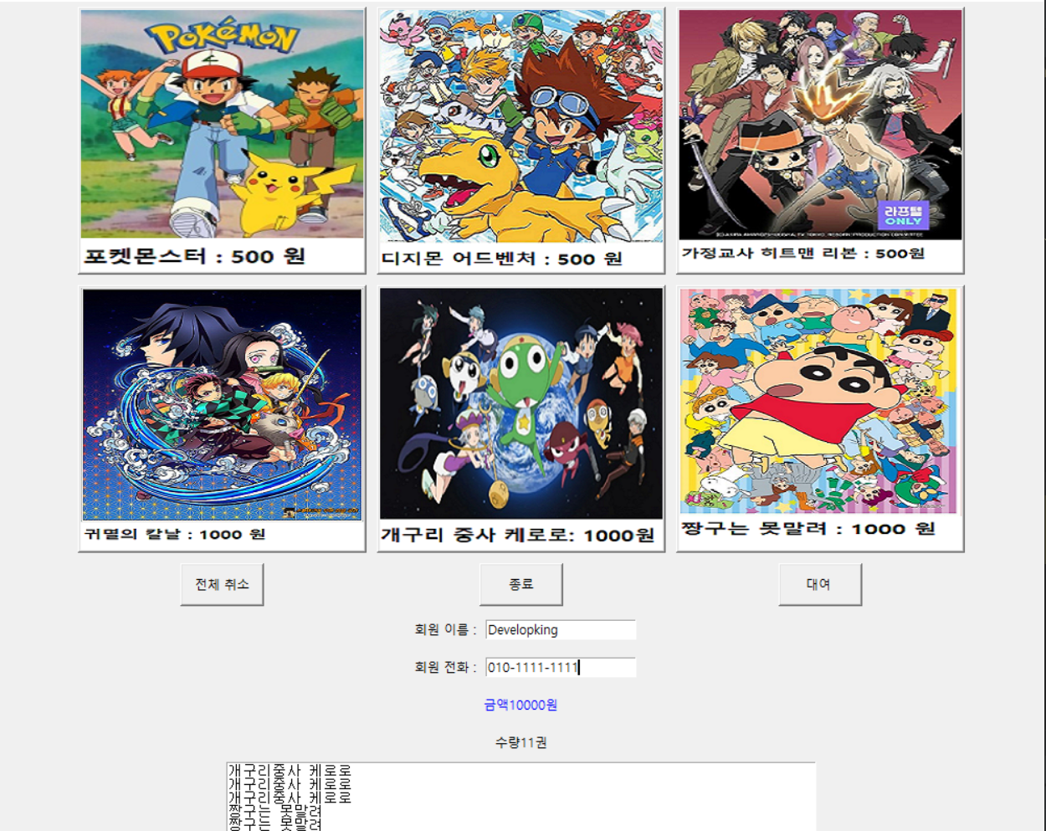
UI 소개
1.이미지 버튼
2.전체 취소
3.대여 버튼
4.회원 이름
5.회원 전화번호
6.총 금액
7.책 수량
8.보기 목록
9.종료 버튼

Slide 3
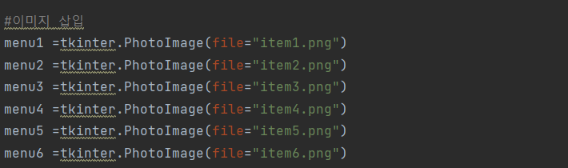
버튼 이미지 삽입

Slide 4
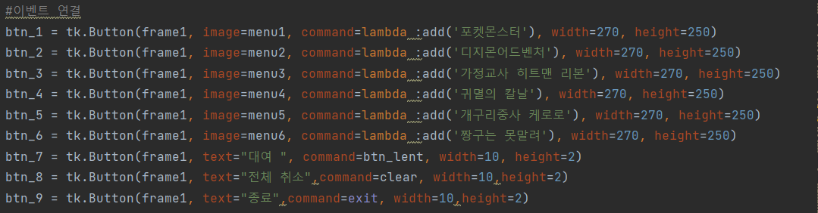
이벤트 연결

Slide 5
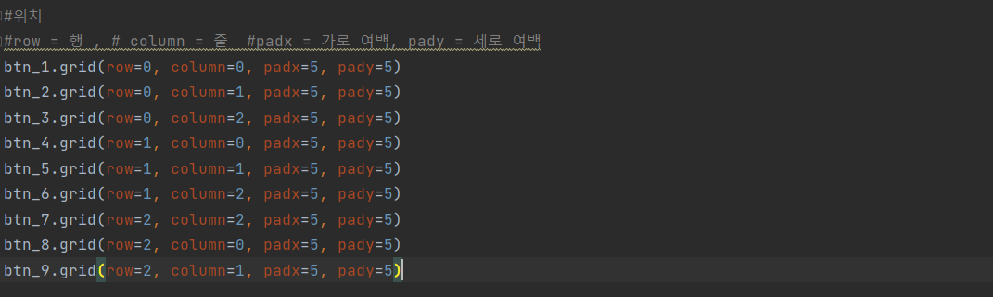
이벤트 위치

Slide 6
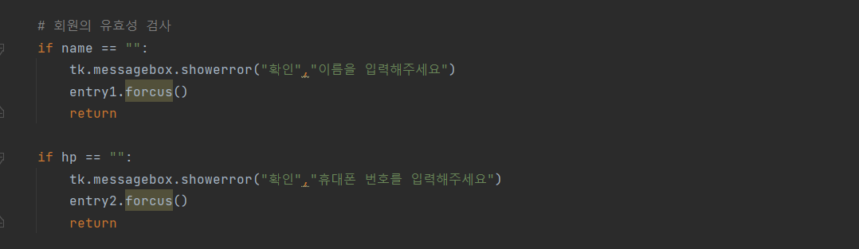
회원의 유효성 검사

Slide 7
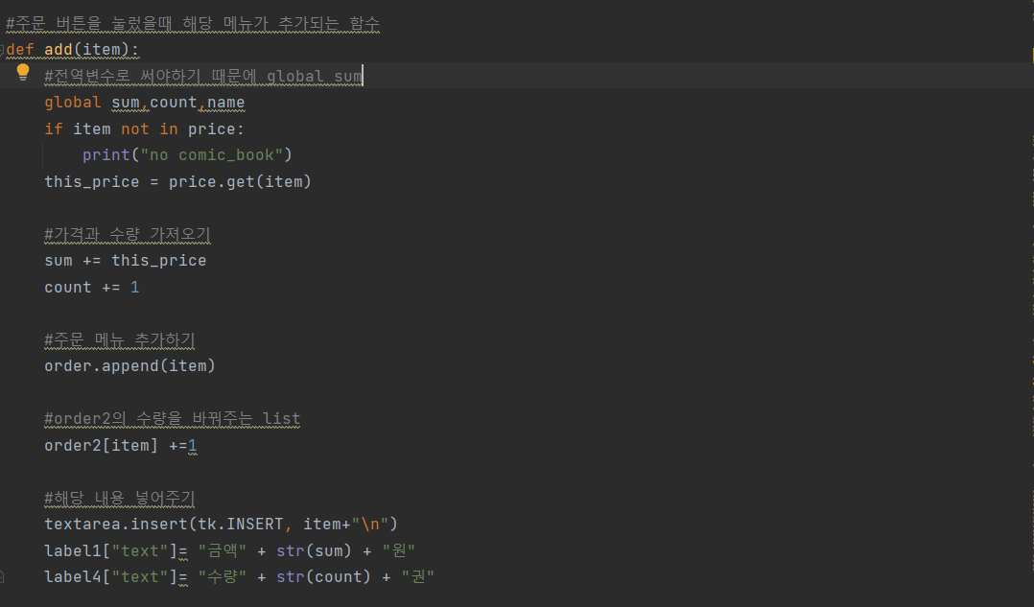
메뉴가 추가되는 함수_add(item)

Slide 8
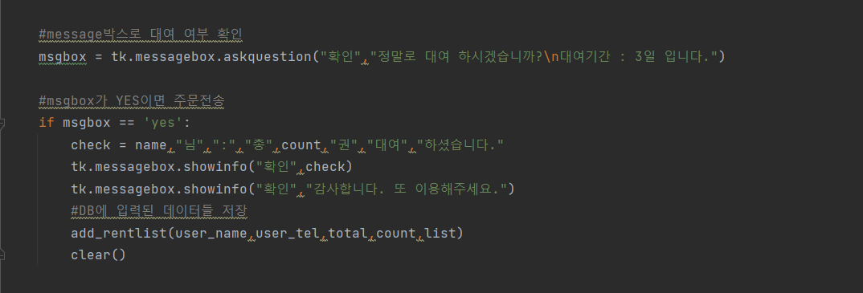
조건이 충족 시 데이터 전송

Slide 9
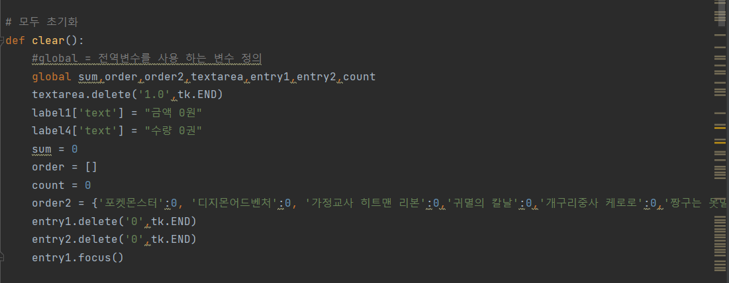
모두 초기화 : clear()

Slide 10
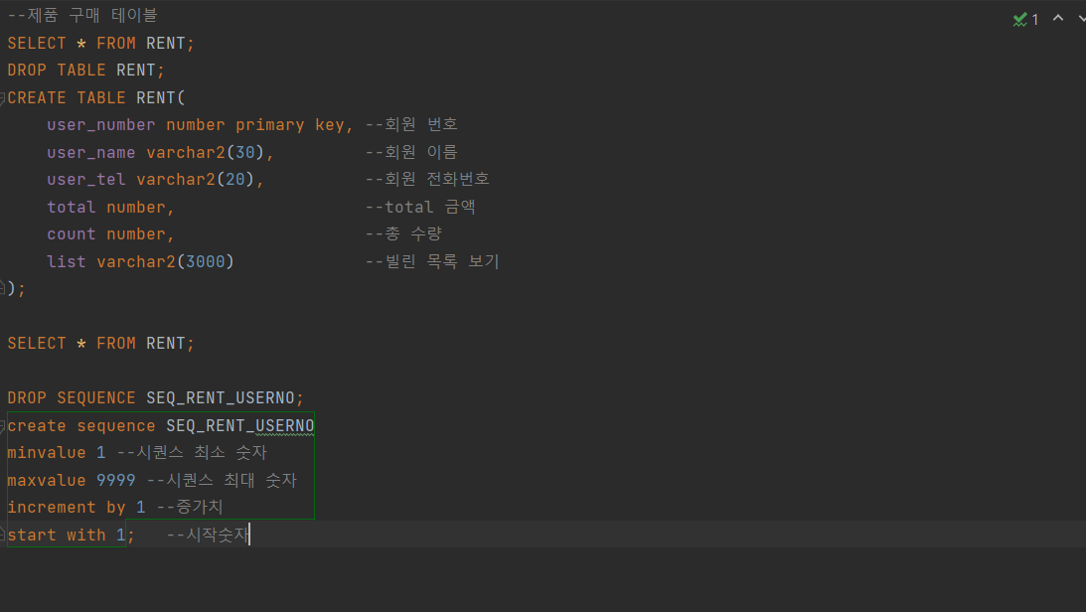
DB 테이블 , 시퀀스 생성

Slide 11
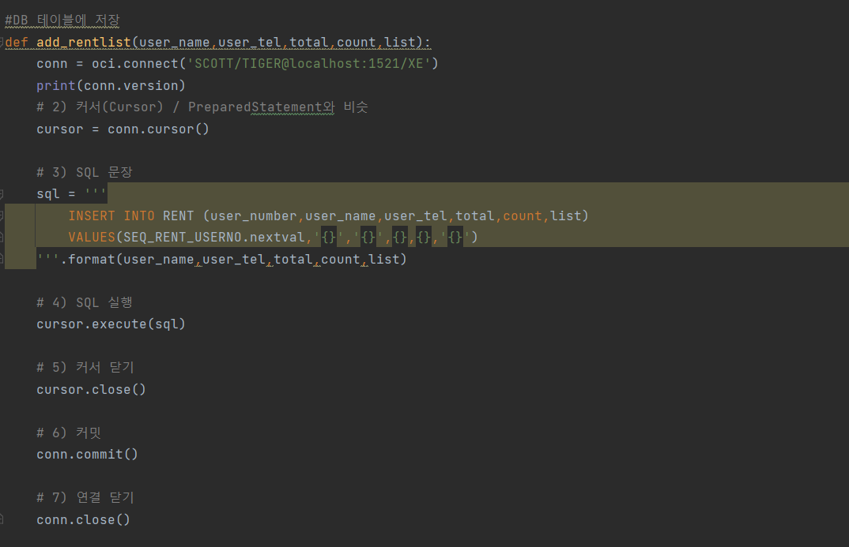
DB 저장 : add_rentlist(*)

Slide 12
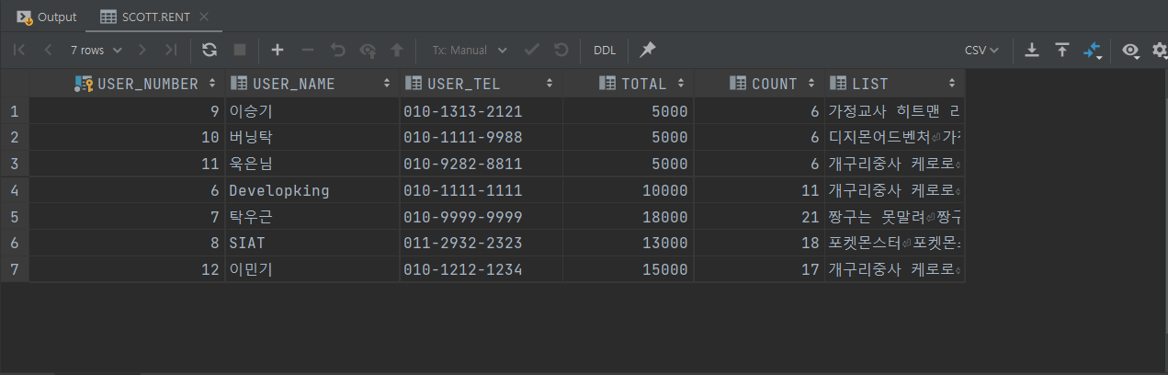
결과 : 확인

Slide 13
감사합니다.

